Slide 1
SCHAKELDAGEN
IPLO komt naar je toe
Den Bosch, 25 juni 2026

Slide 2
Activiteiten onder de Omgevingswet
- de theorie achter ‘regels over activiteiten
- de praktijk van het herkennen van activiteiten

Slide 3

Maatschappij
Politiek
Waterschapsverordening
Omgevingsprogramma’s
Meldingen verwerken
Aanvragen beoordelen
Monitoring
Omgevingsplan
Omgevingsverordening
Samenwerkingsafspraken
Toezicht en handhaving
Omgevingsprogramma uitvoeren
Evaluatie
Bbl* / Bal*
Projectbesluiten
Omgevingsvisie
Samenwerken
Aanvragen en info ontvangen
Vergunningscheck
Regels op de kaart
Maatregelen op maat
Aanvragen/melden

Slide 4
Wat zijn activiteiten?
De Omgevingswet gaat over (artikel 1.2, lid 1):
a. de fysieke leefomgeving
b. activiteiten die gevolgen hebben of kunnen hebben voor de fysieke leefomgeving
De Omgevingswet geeft geen begripsomschrijving van ‘activiteit’, wel van ‘project’:
a. het bouwen van bouwwerken of de totstandkoming van installaties of werken
b. andere activiteiten in de fysieke leefomgeving, inclusief activiteiten voor de winning van delfstoffen
Bestuursorganen kunnen activiteiten benoemen, definiëren en daaraan regels verbinden

Slide 5
Regels over activiteiten
Algemene zorgplicht
de handeling wordt niet specifiek benoemd, er zijn geen regels voor de activiteit
Algemene regels
door Rijk, provincie, gemeente of waterschap
Specifieke zorgplicht
Meldingsplicht
Vergunningplicht

Slide 6
Bijzondere vormen regels
Maatwerkregels (artikel 4.6 Omgevingswet)
specificatie van een algemene regel van een hoger bestuursorgaan
krijgt vorm als algemene regel in instrument decentraal bestuursorgaan
geldt voor alle activiteiten binnen het werkingsgebied van de maatwerkregel
alleen toegestaan binnen randvoorwaarden hoger bestuursorgaan
Maatwerkvoorschrift (artikel 4.5 Omgevingswet)
specificatie van een algemene regel van een bestuursorgaan
krijgt vorm in een maatwerkbesluit of een vergunningvoorschrift
geldt voor degene tot wie het maatwerkbesluit of vergunning is gericht
alleen toegestaan binnen randvoorwaarden
Gelijkwaardige maatregel (artikel 4.7 Omgevingswet)
alternatief voor een maatregel die bij algemene regel is voorgeschreven
krijgt vorm in een toestemming op verzoek van degene die de activiteit vericht

Slide 7
Welk bestuursorgaan stelt regels?
In beginsels bestuursorgaan van de gemeente (artikel 2.3, lid 1, Omgevingswet)
Een bestuursorgaan van het rijk, alleen als dat nodig is:
  met het oog op een provinciaal of nationaal belang dat niet op een doeltreffende en doelmatige wijze door het gemeentebestuur kan worden behartigd
  voor een doelmatige en doeltreffende uitvoering van taken en bevoegdheden op grond van de Omgevingswet of de uitvoering van een internationaalrechtelijke verplichting
  (artikel 2.3, lid 2 en 3, Omgevingswet)
  Bestuursorgaan van het waterschap
  met het oog op uitvoering taken waterschap

Slide 8
Taken voor de fysieke leefomgeving
Taken gemeente (artikel 2.16 Omgevingswet)
Taken provincie (artikel 2.17 Omgevingswet)
Taken Rijk (artikel 2.18 Omgevingswet)
Taken waterschap (artikel 2.19 Omgevingswet)

Slide 9
Vindplaats regels over activiteiten
Gemeente
omgevingsplan
Provincie
omgevingsverordening
Rijk
Omgevingswet, Bal, Bbl, Bkl, Omgevingsregeling
Waterschap
waterschapsverordening

Slide 10
Activiteiten herkennen
Feitelijke handelingen
bijna alle handelingen waar een werkwoord in zit
“het bouwen van een aanbouw aan een huis”
Locatiekenmerken
de locatie waar de feitelijke handeling plaatsvindt kan invloed hebben op de manier waarop die handeling mag worden verricht
“de aanbouw aan het huis wordt gebouwd tegen een dijk (waterkering)”
Status van een object of locatie
de status van een object of locatie kan invloed hebben op de manier waarop die handeling mag worden verricht
“het huis waaraan de aanbouw wordt gebouwd is een rijksmonument”

Slide 11
De dagelijkse praktijk
Bij elke foto de volgende vragen:
Wat zie je op de foto?
Welke activiteit of activiteiten kan je benoemen?
Zou een bestuursorgaan regels willen stellen over die activiteit of activiteiten?
Welk bestuursorgaan, en waarom?
Hoe zouden die regels eruit zien, algemene regels, meldingsplicht, vergunningplicht?
Waarom, en zou dat per gebied kunnen verschillen?

Slide 12
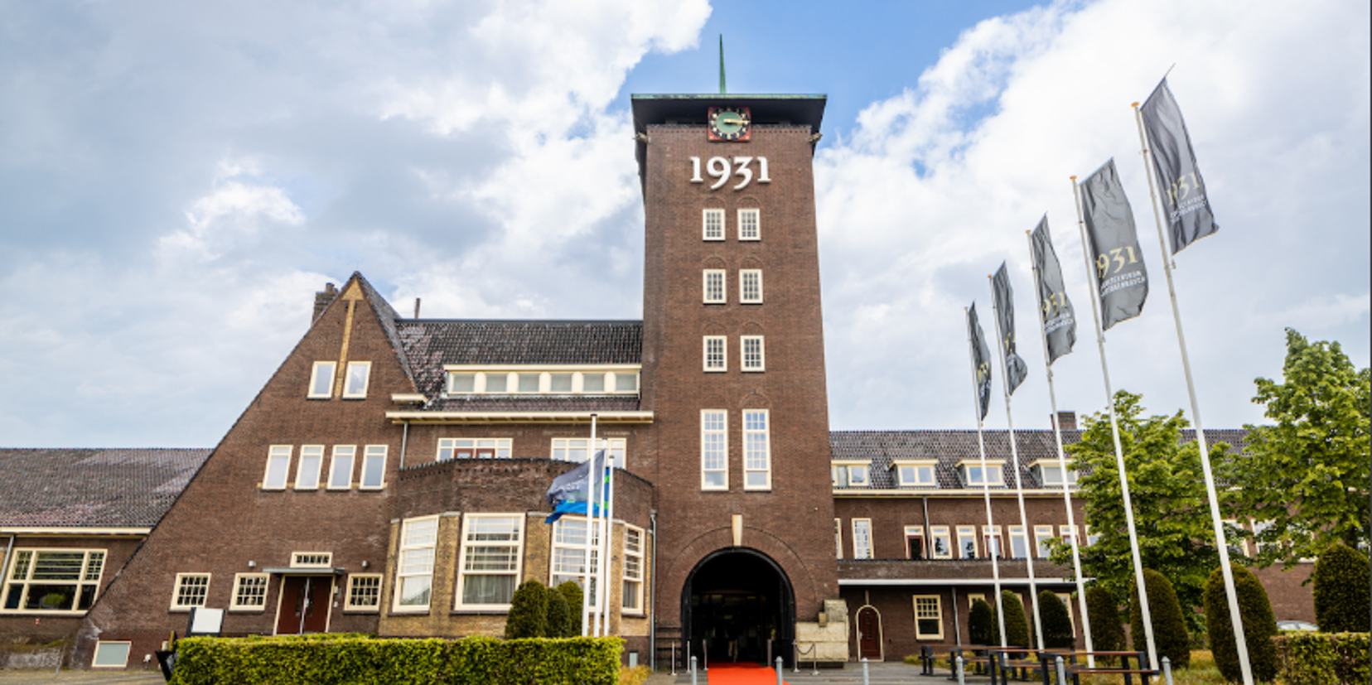

Slide 13
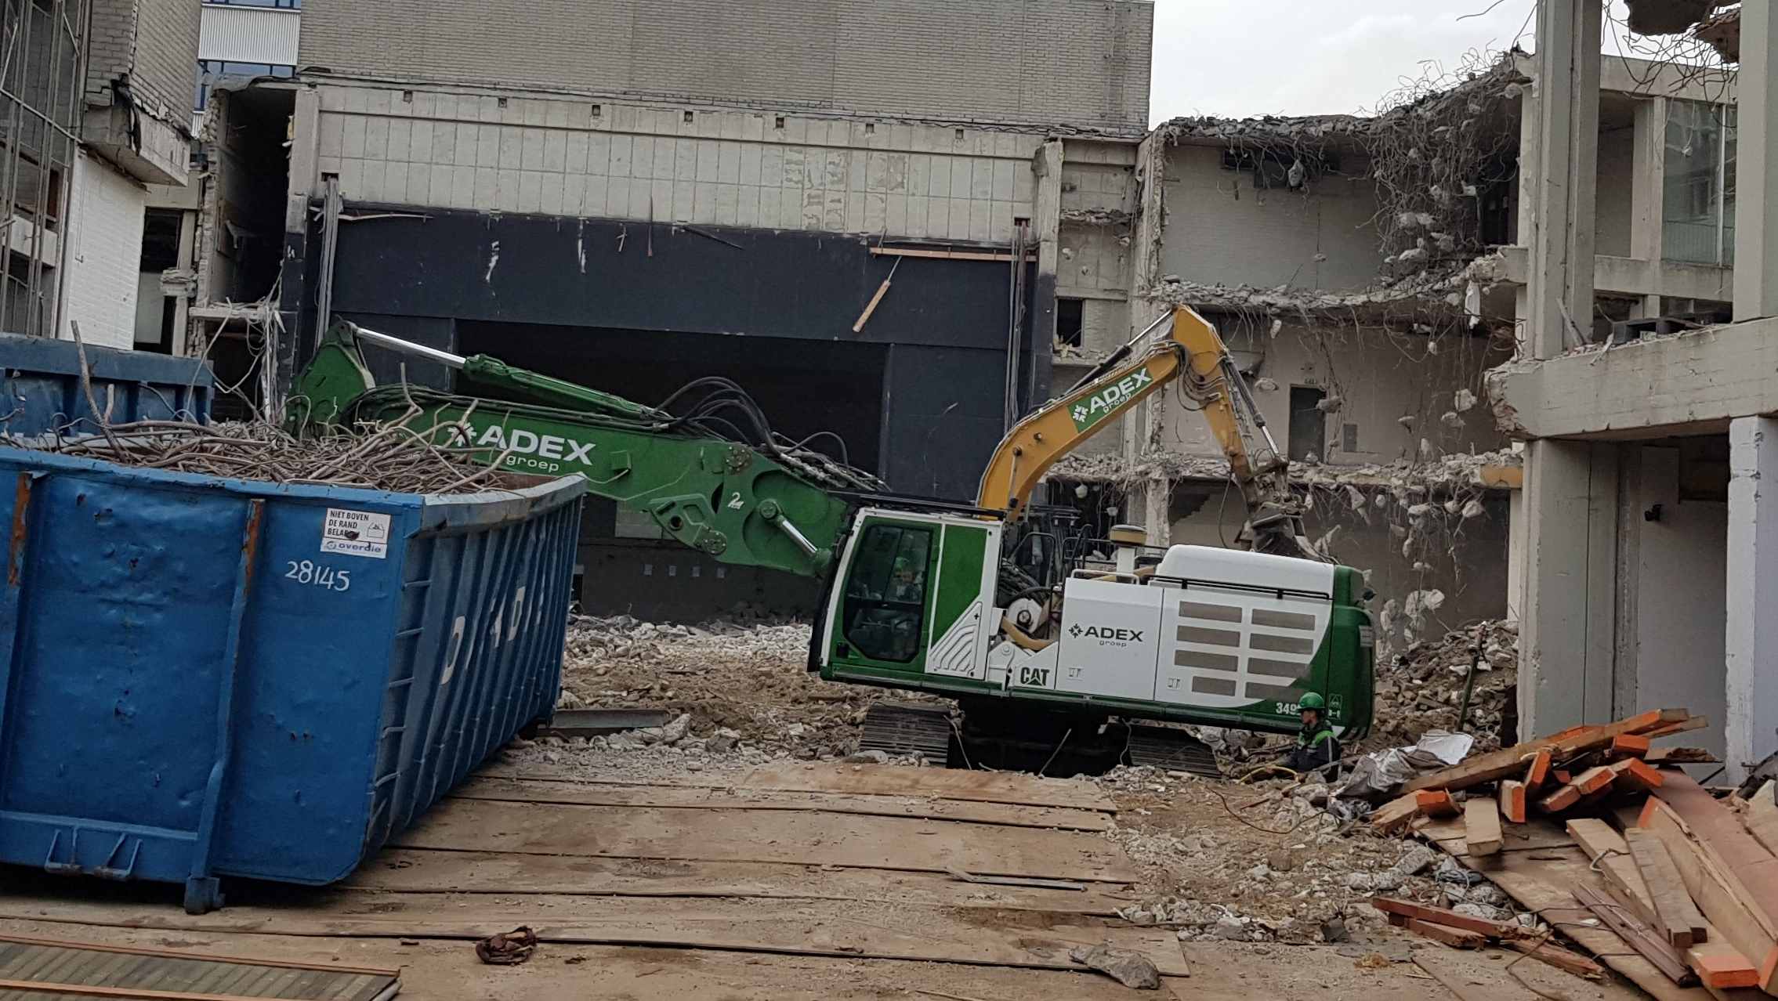

Slide 14
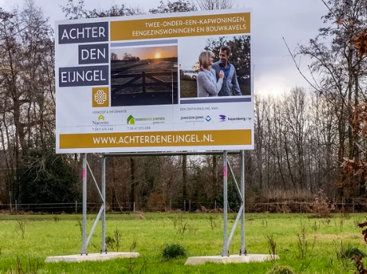

Slide 15
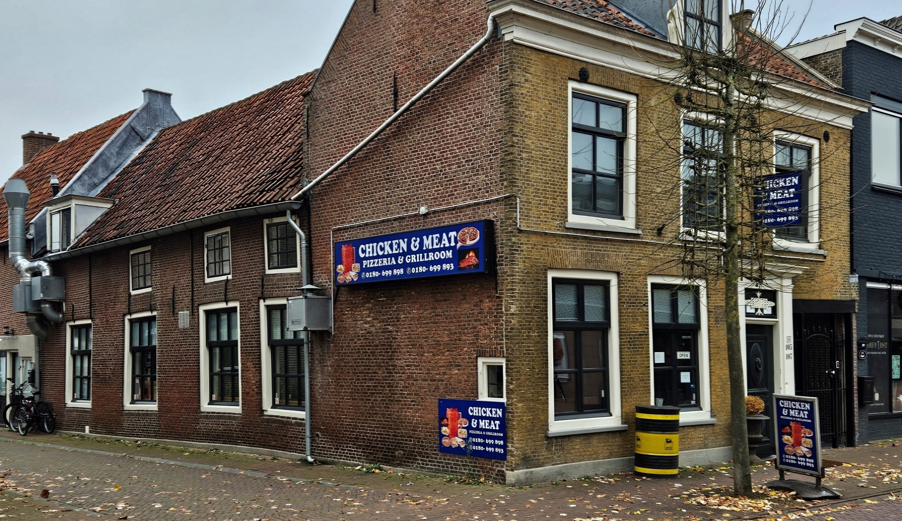

Slide 16
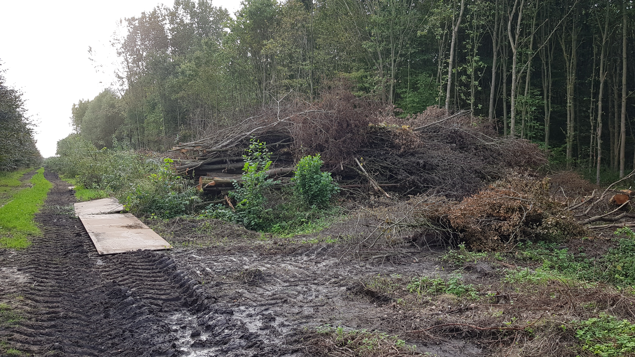

Slide 17
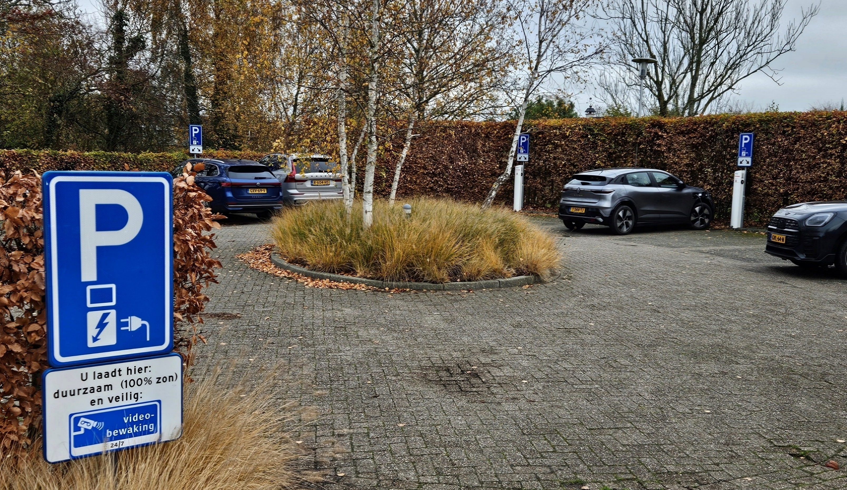

Slide 18
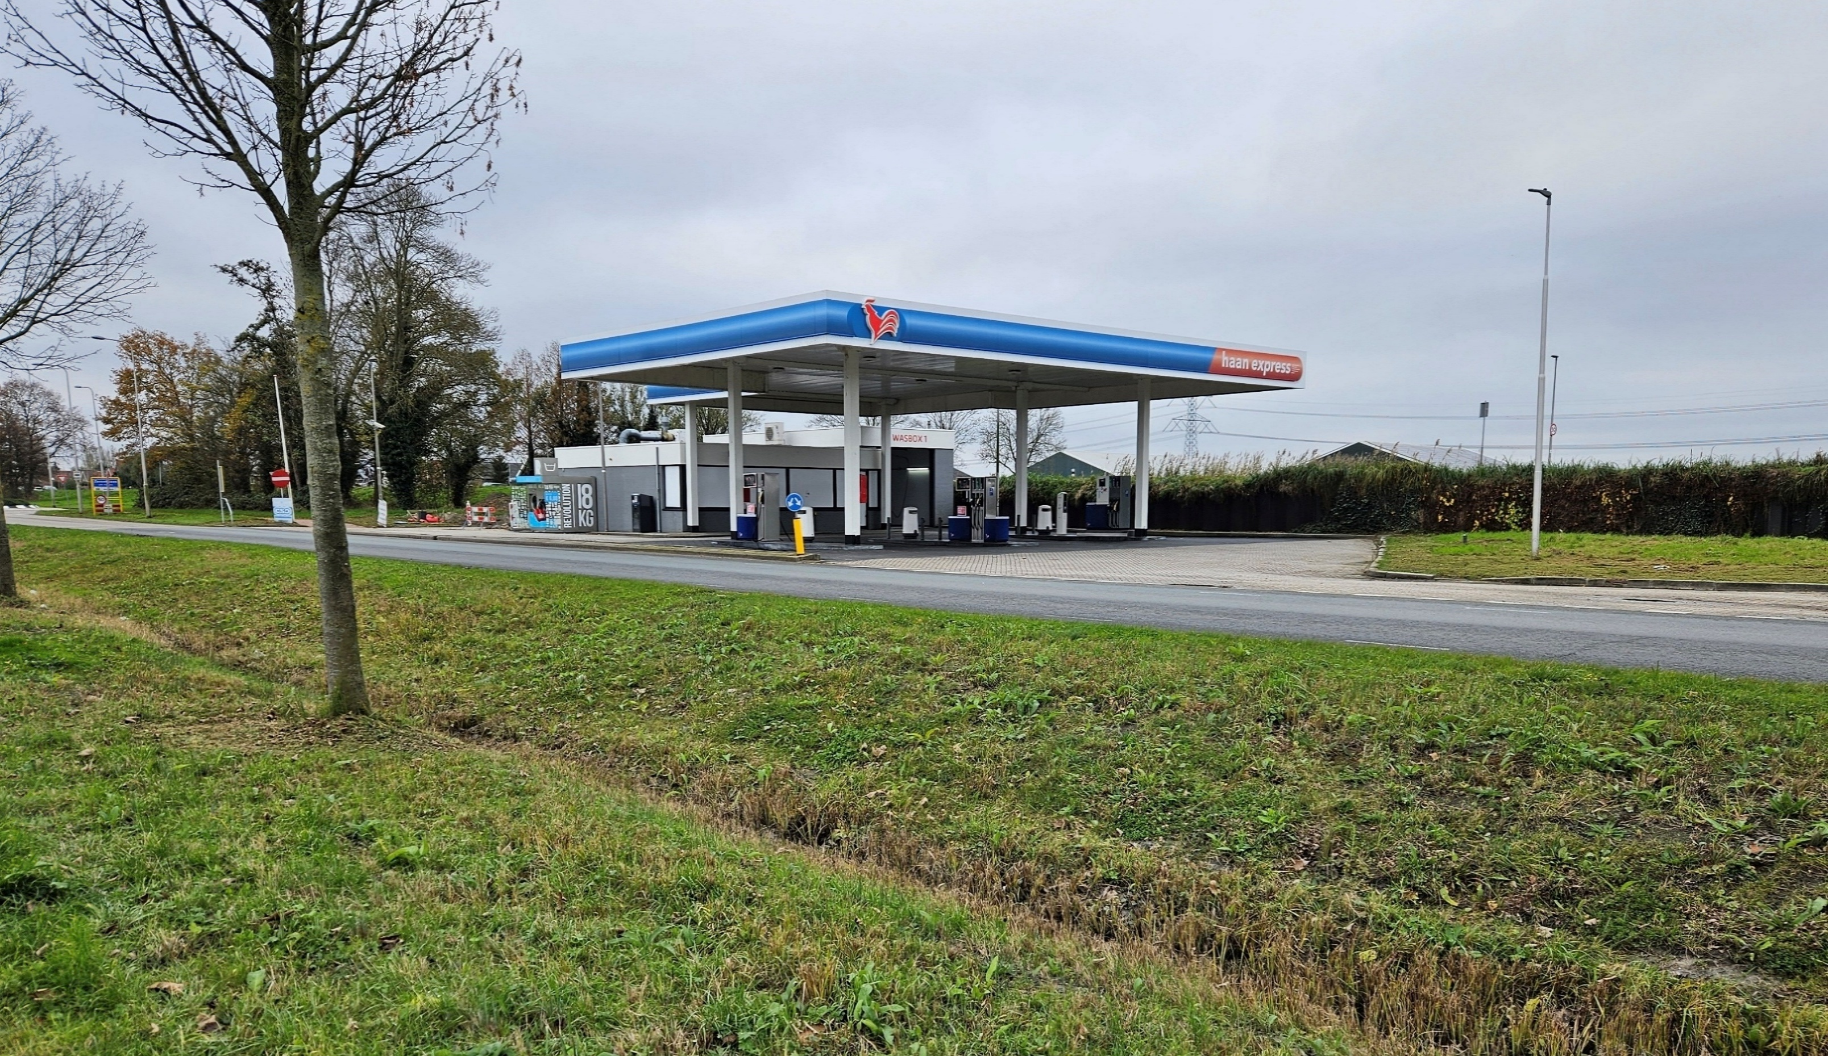

Slide 19
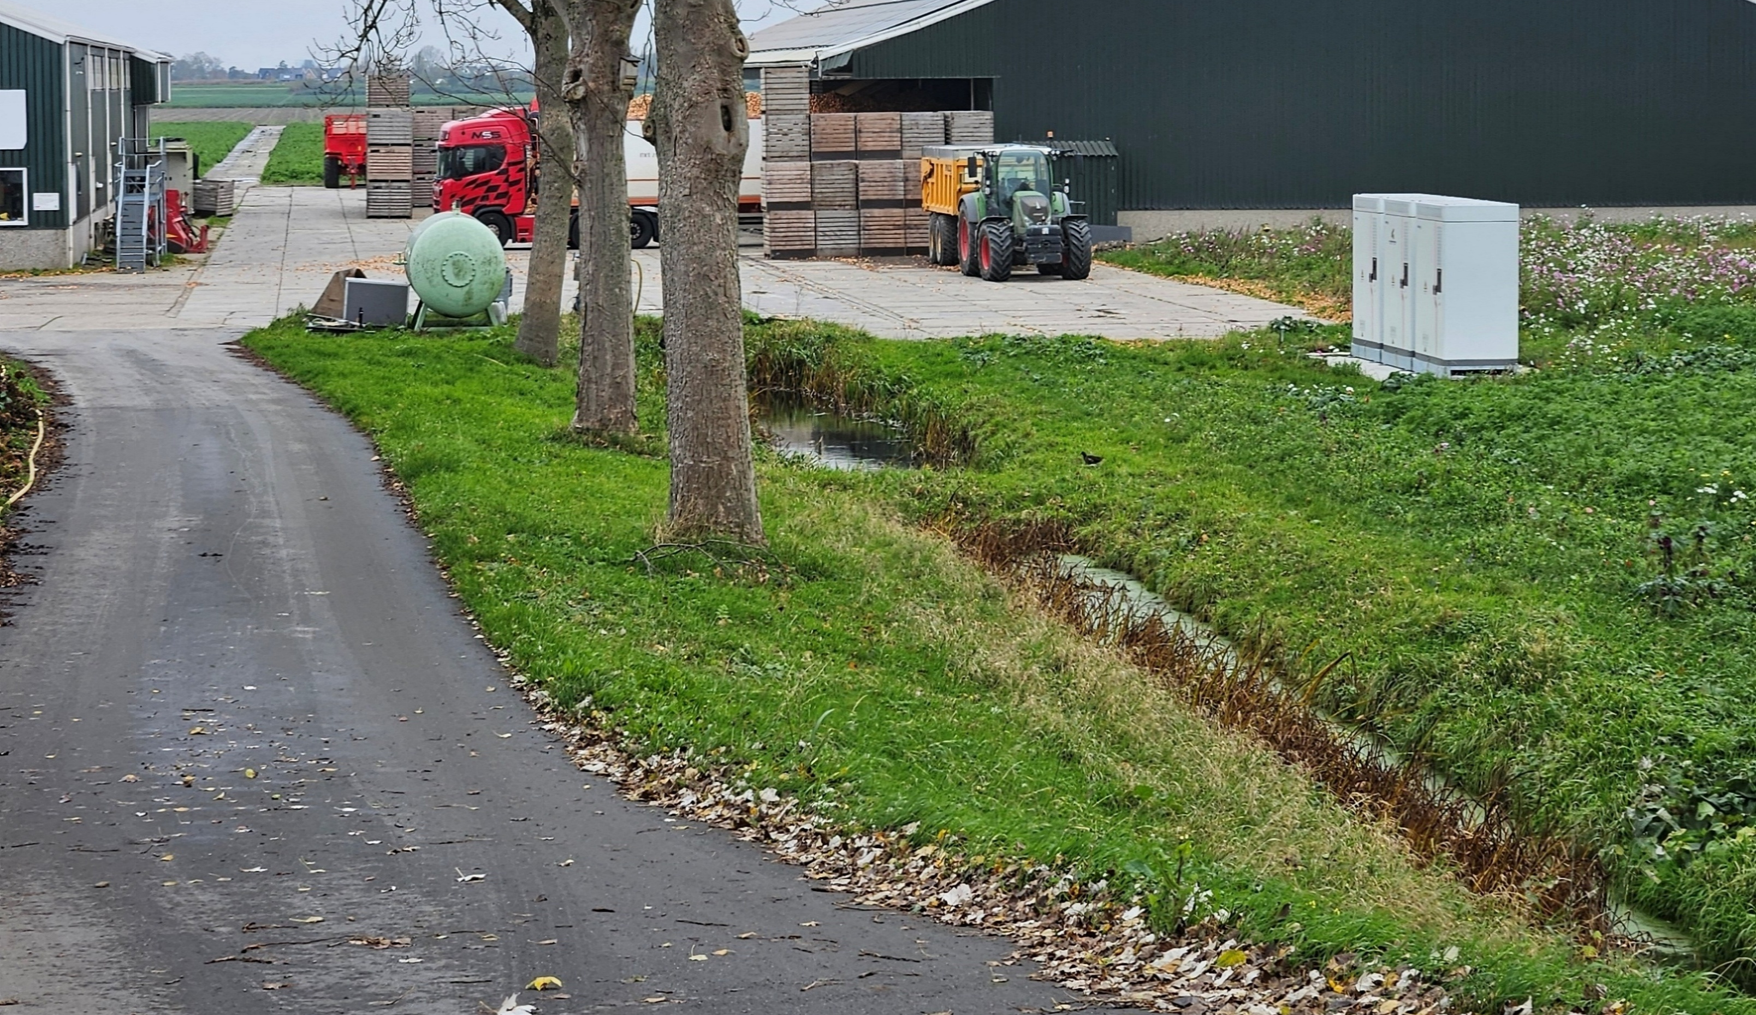

Slide 20
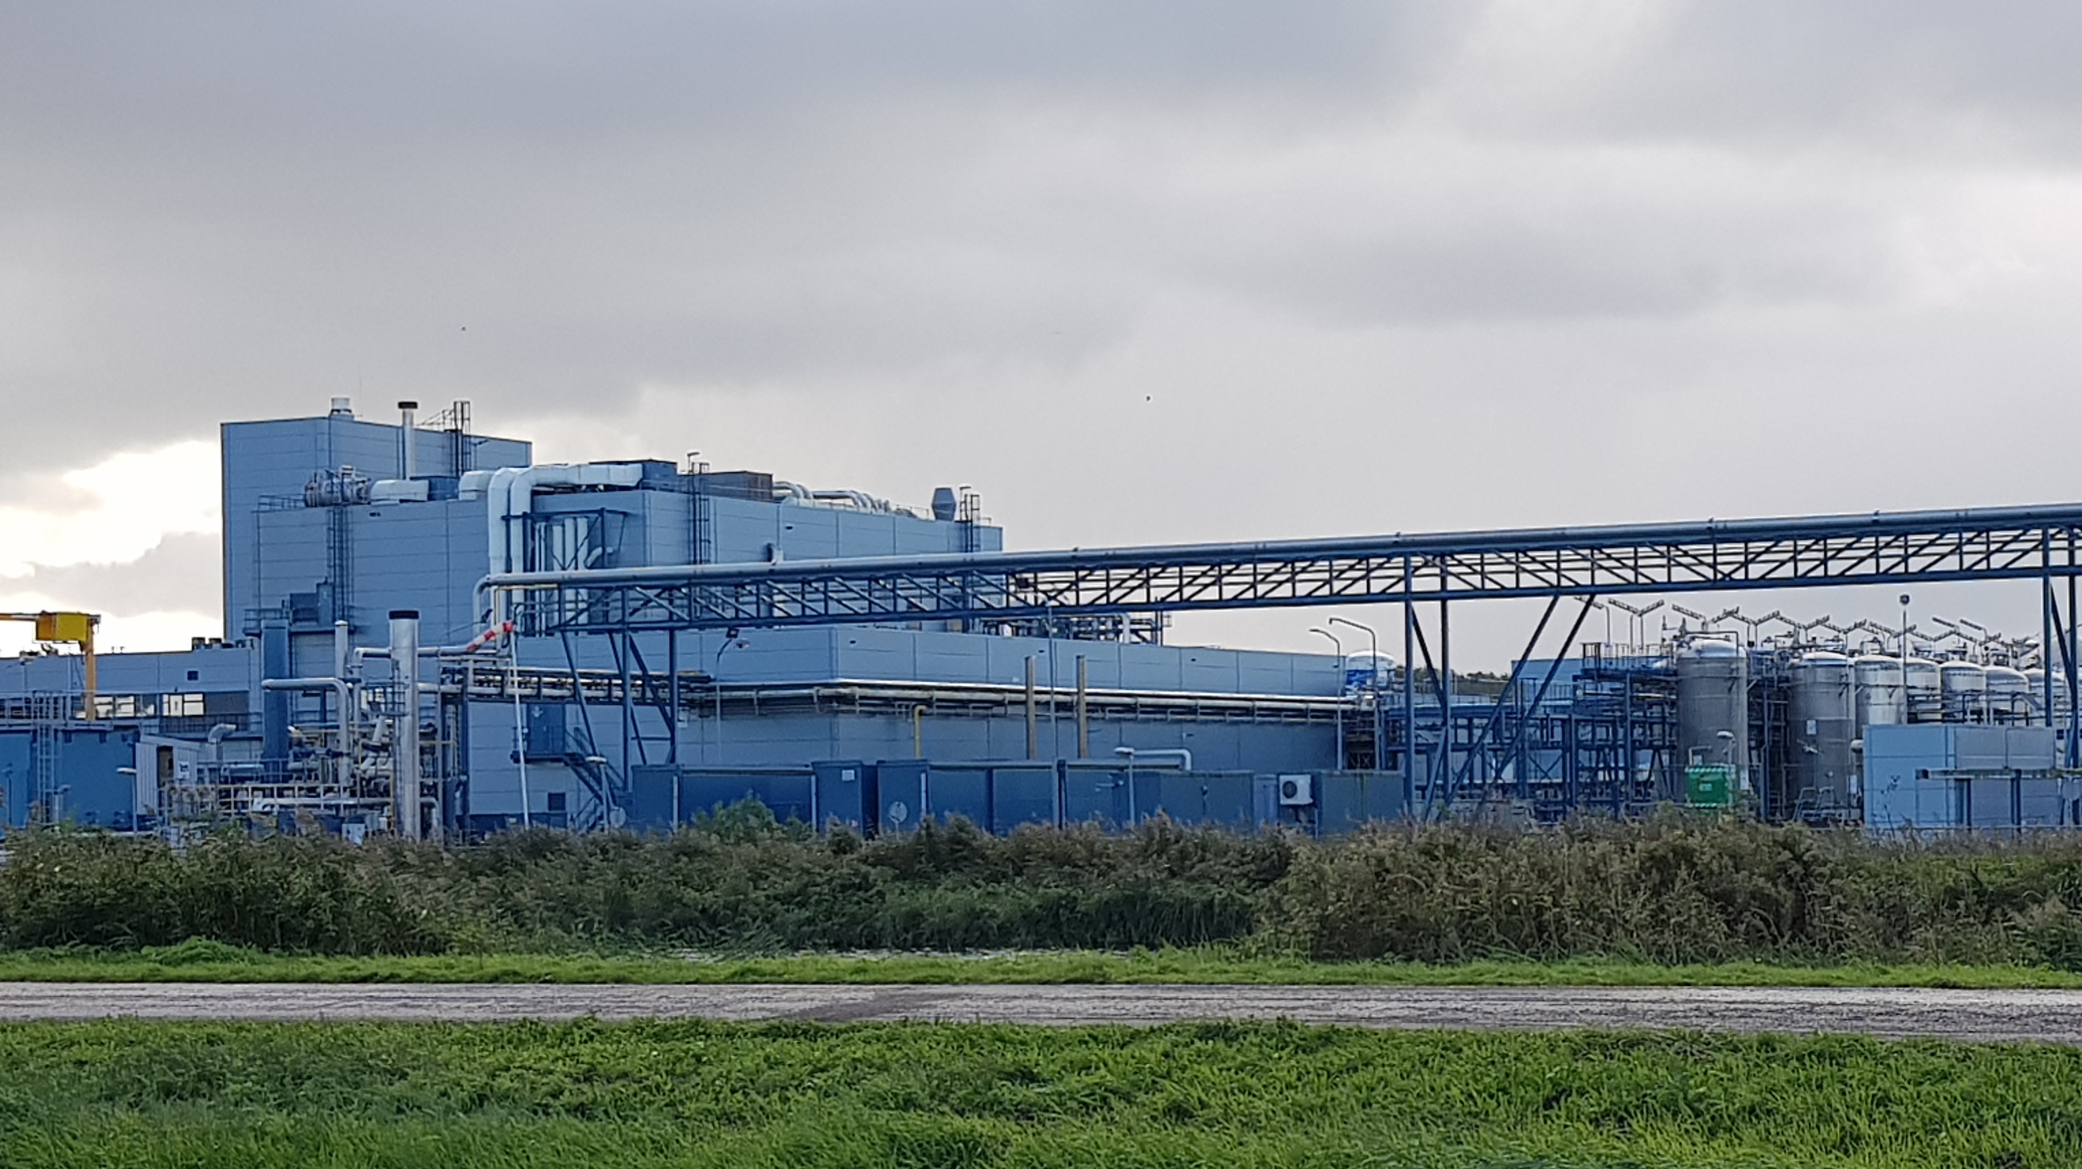

Slide 21
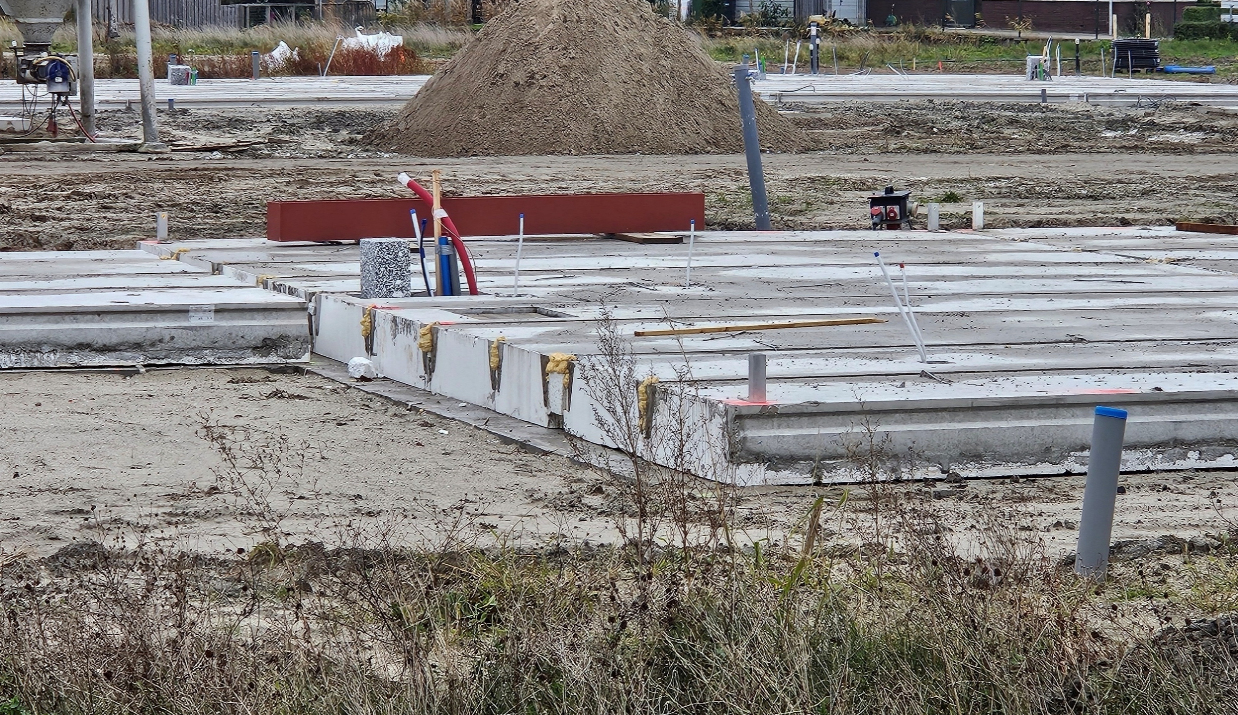

Slide 22
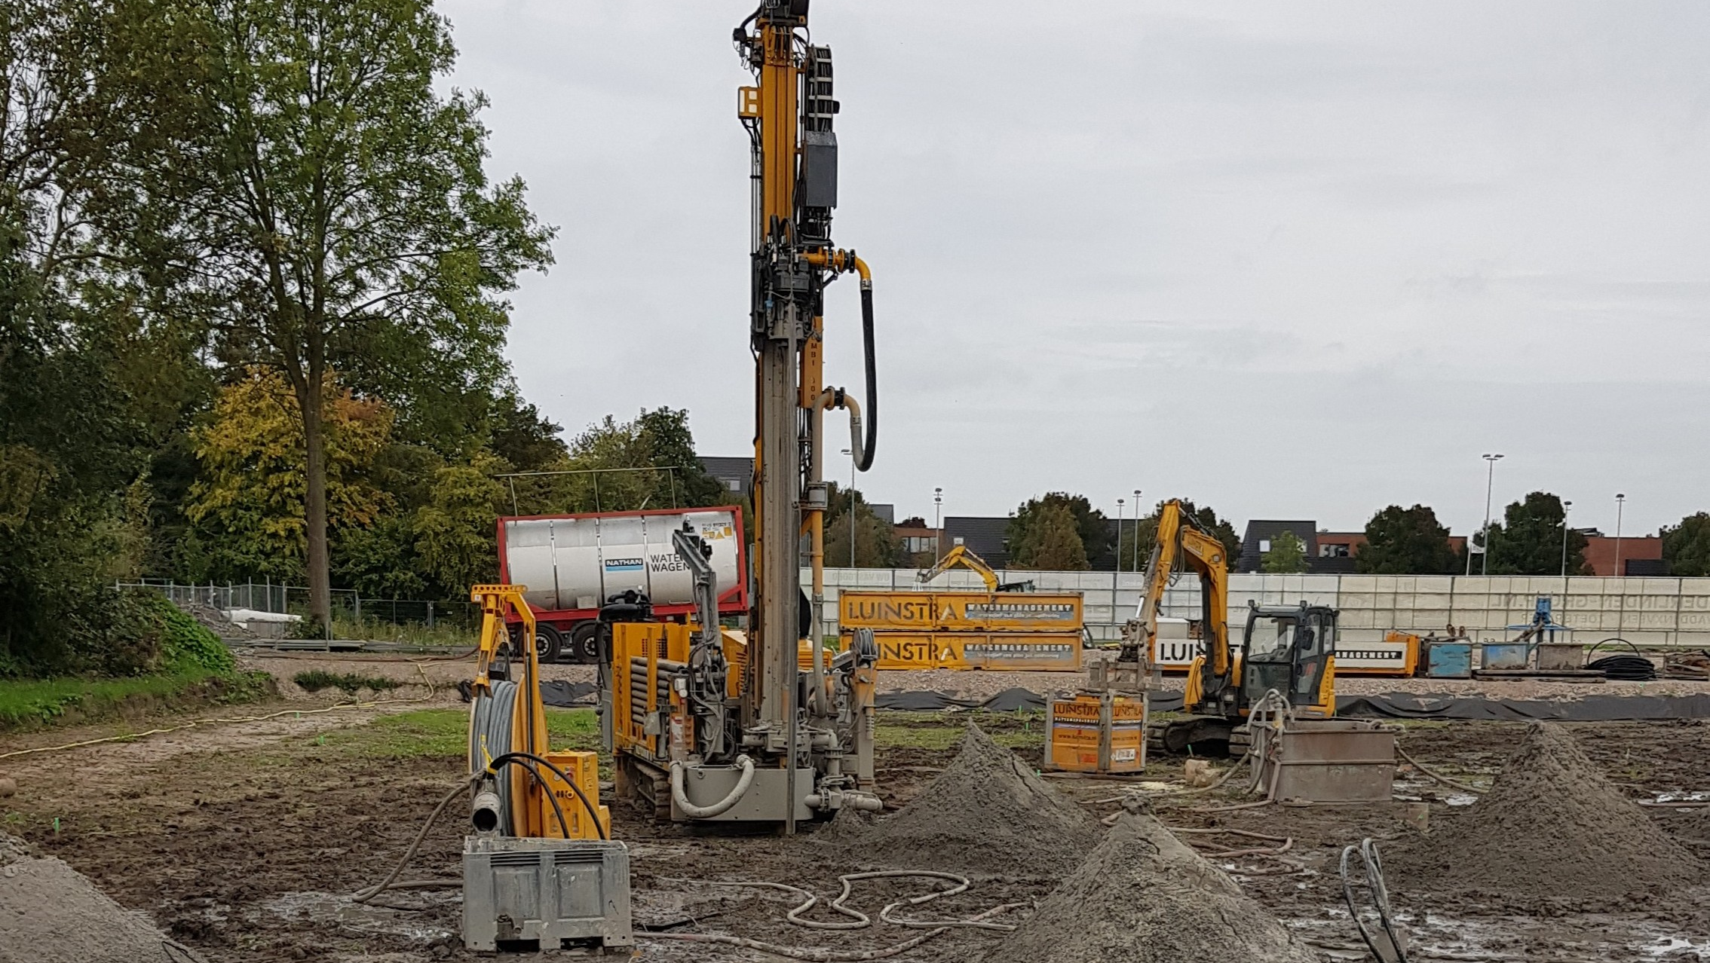

Slide 23
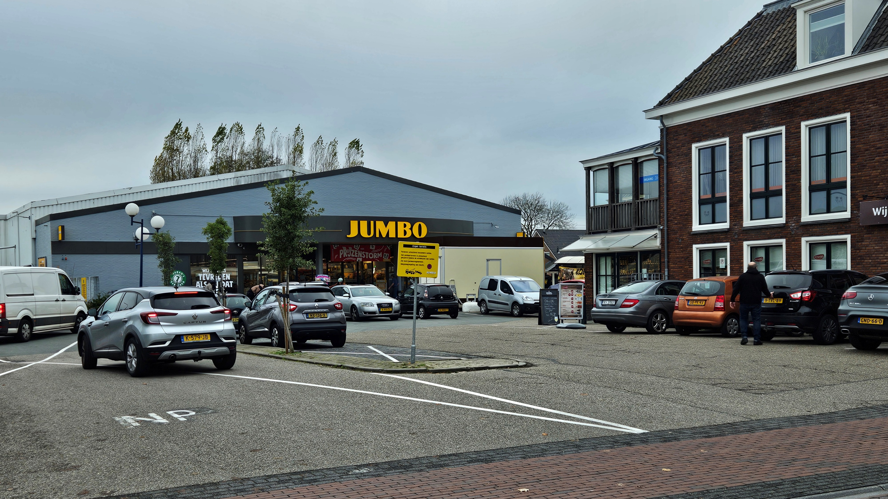

Slide 24
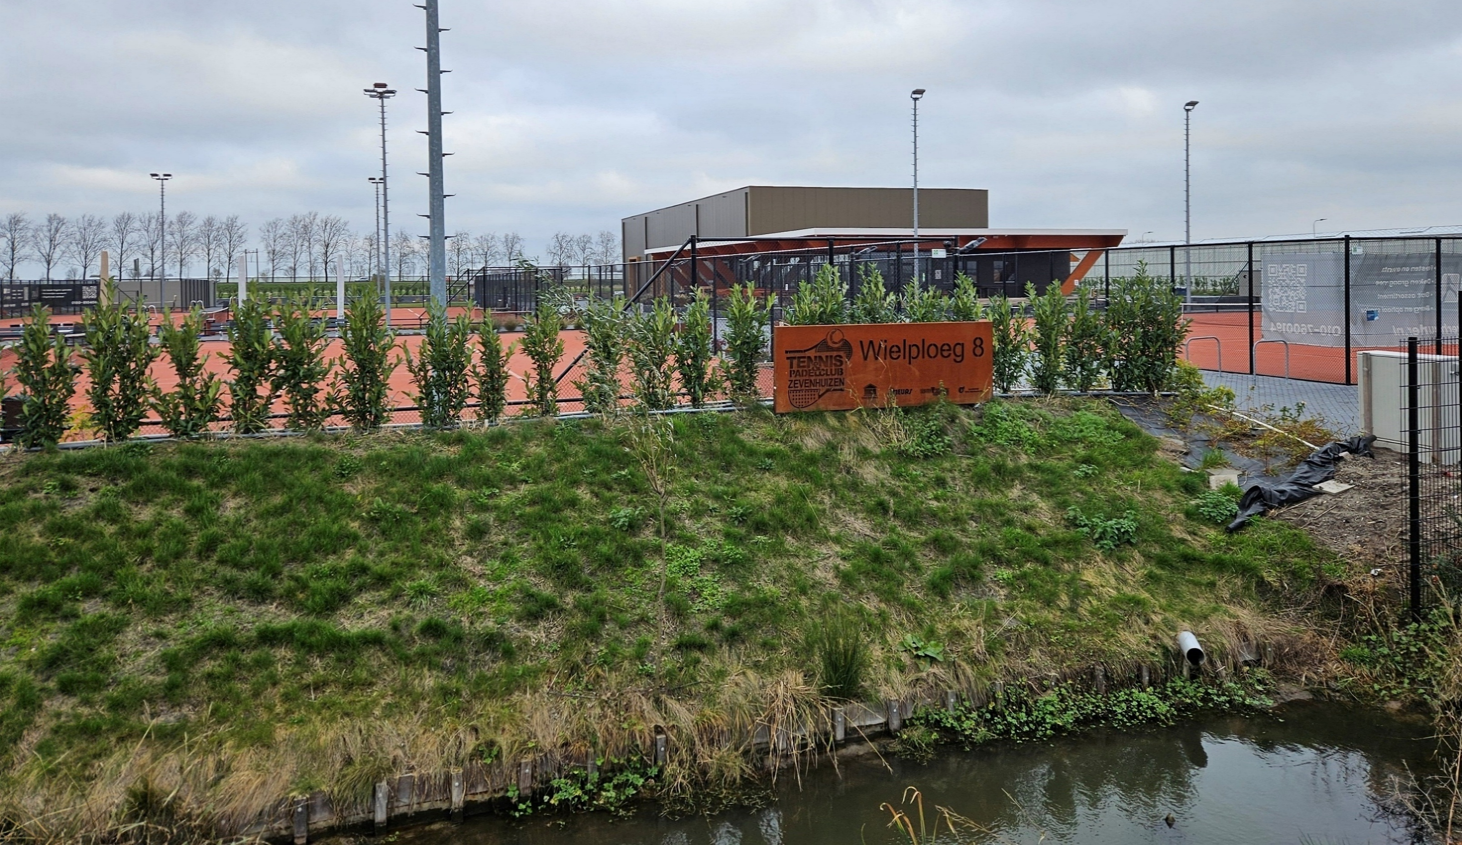

Slide 25
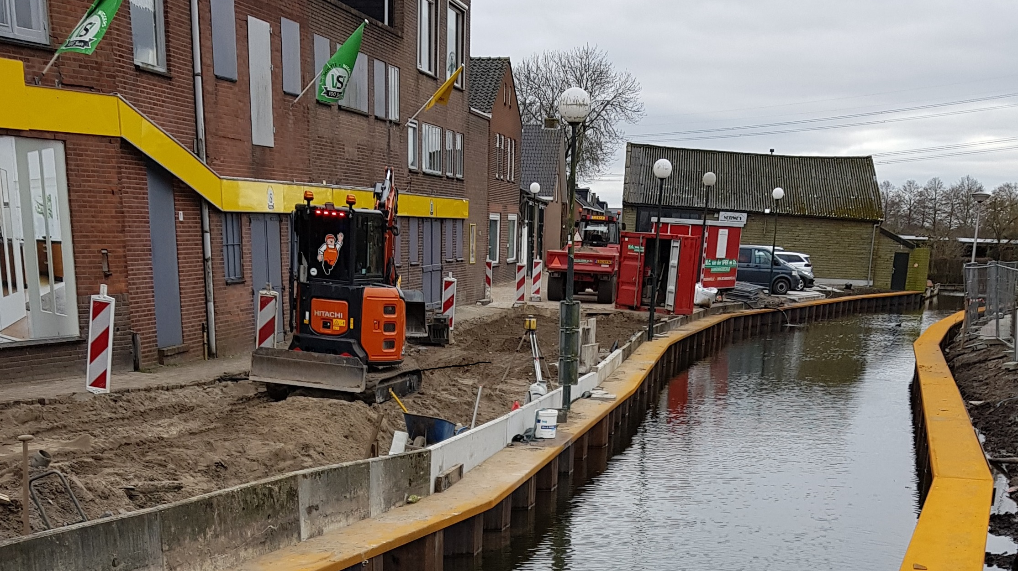

Slide 26
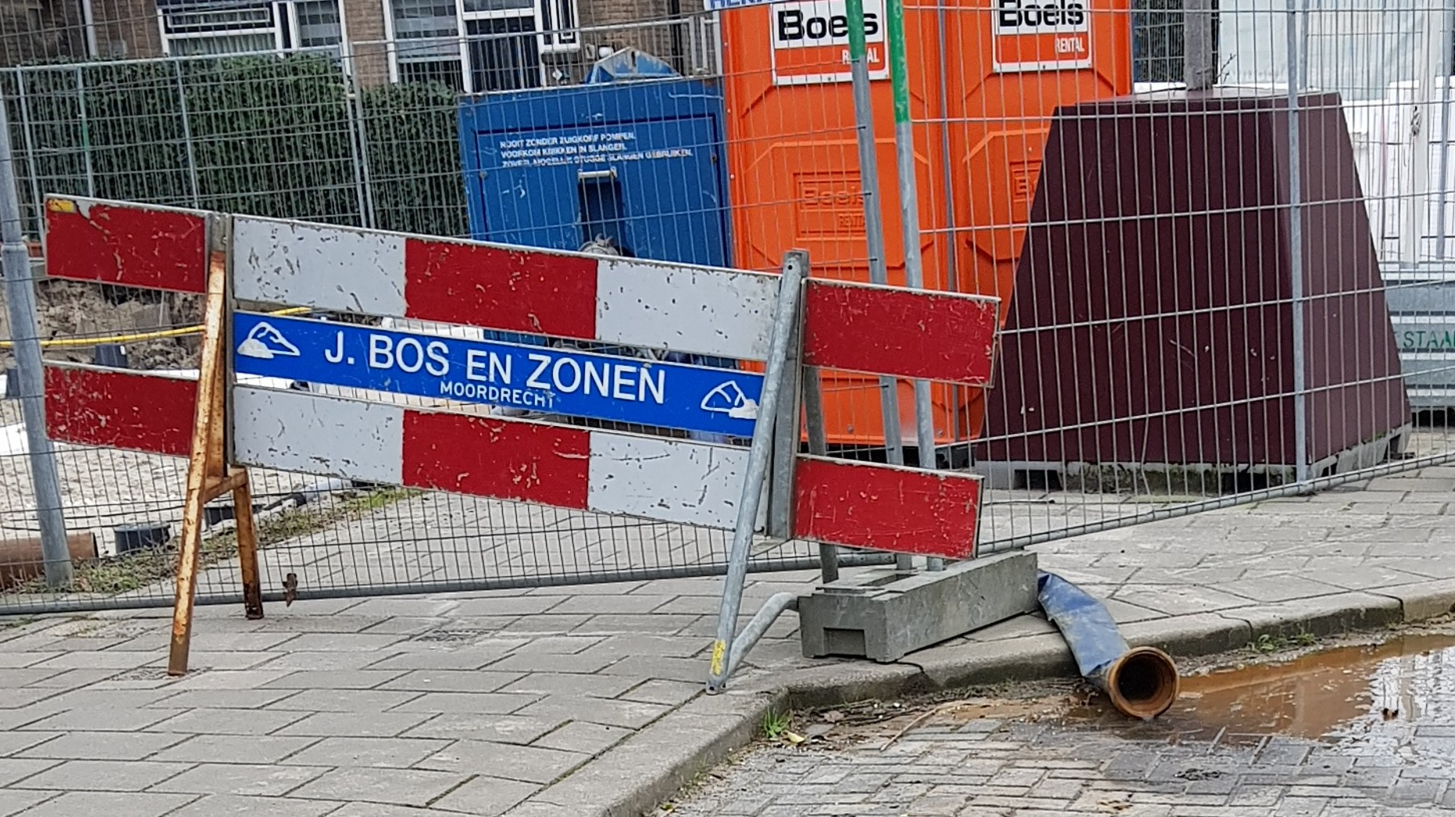

Slide 27
Informatiepunt Leefomgeving
Het Informatiepunt Leefomgeving (IPLO) is het kenniscentrum van de overheid voor de Omgevingswet, het Omgevingsloket en de regels voor de fysieke leefomgeving – zoals bodem, bouwen, water en milieu. We werken vooral voor gemeenten, provincies, waterschappen, omgevingsdiensten en brancheorganisaties.
Wat doet IPLO?
Onze experts delen actuele informatie via de IPLO-website
Onze helpdesk beantwoordt vragen van overheden, bedrijven en andere partijen
We brengen professionals met elkaar in contact via onze netwerken en delen kennis door het land
We signaleren knelpunten en wensen uit de praktijk en geven deze door aan beleidsmakers
Wilt u meer weten? Bezoek dan de pagina Over IPLO
Blijf op de hoogte via onze nieuwsbrief: IPLO Nieuws

